Slide 1
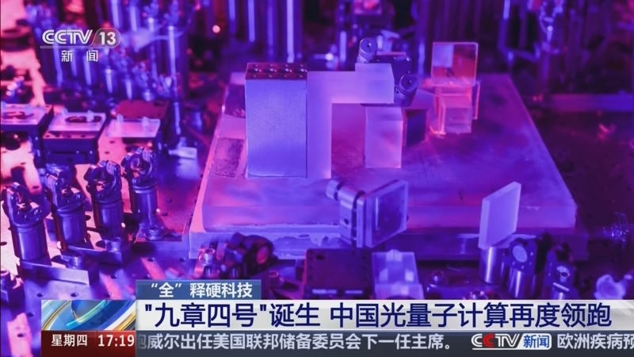
1 / 3
科技突破
中国造出超级快的“光计算机”
11月2日，在浙江乌镇的世界互联网大会上，科学家展示了“九章四号”光量子计算机。
它能操控三千多个光子的状态，算题速度比最快的超级计算机还要快很多很多倍。
量子计算机就像用光来做计算的超级大脑，将来能帮我们解决很多现在解决不了的难题。
小小新闻播报 · 2026年11月5日 星期四
第1页，共3页

Slide 2
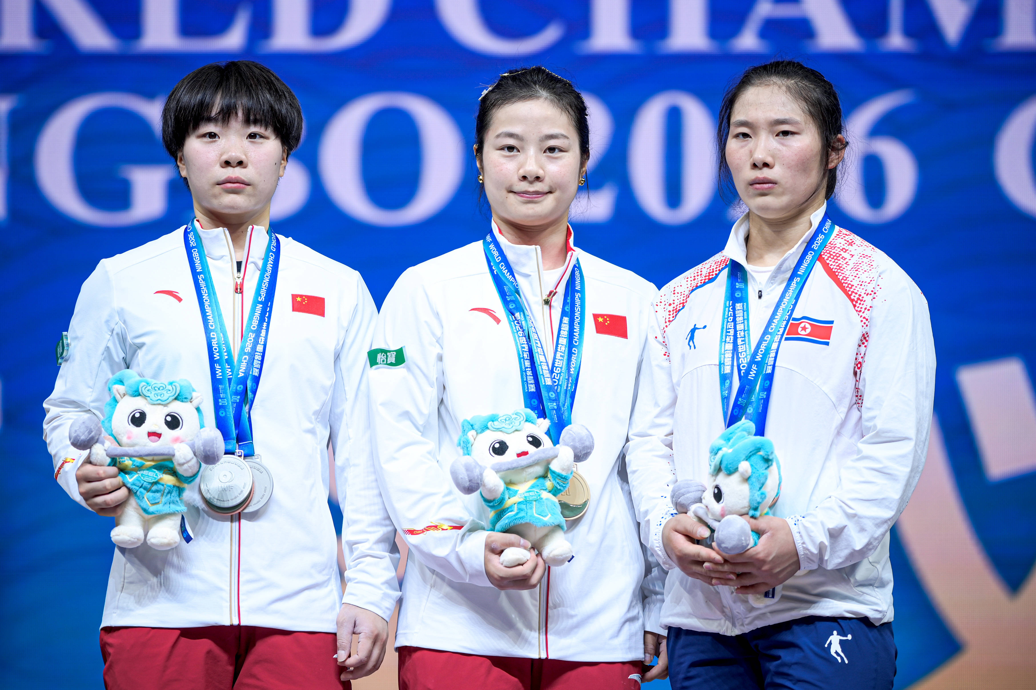
2 / 3
体育纪录
举重冠军裴鑫依四次打破世界纪录
11月1日，在浙江宁波举行的世界举重锦标赛上，裴鑫依姐姐在女子61公斤级比赛中四次打破世界纪录。
她举起了142公斤的杠铃，比原来的世界纪录还重了3公斤，拿到了三块金牌。
运动员们每天坚持训练，才能一次次超越自己、打破纪录。你平时有坚持练习什么本领吗？
小小新闻播报 · 2026年11月5日 星期四
第2页，共3页

Slide 3
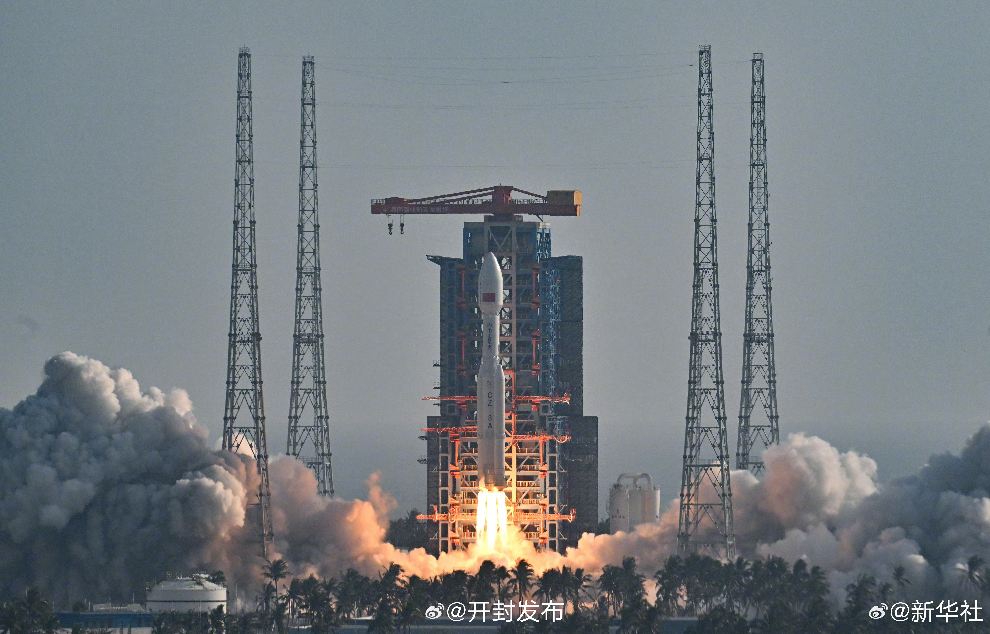
3 / 3
航天探索
长征火箭把28组卫星送上了太空
10月25日，长征八号甲火箭从海南发射场升空，把28组卫星送上了太空。
这些卫星要组成一张太空互联网，让偏远地区也能用上又快又好的网络。
卫星互联网就像在天上建了一座看不见的桥，把全世界连在一起。
小小新闻播报 · 2026年11月5日 星期四
第3页，共3页

